Slide 1
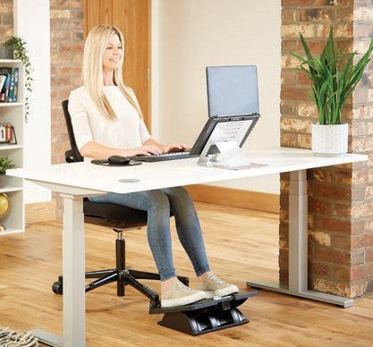
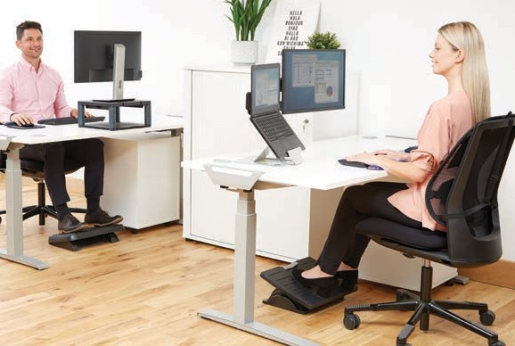


















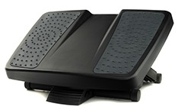























UNA NUEVA FORMA DE TRABAJAR
20%
REEMBOLSO
CON SOLUCIONES ERGONÓMICAS FELLOWES PARA EL PUESTO DE TRABAJO
La salud y el bienestar de tus trabajadores nunca ha sido tan importante como ahora. Fellowes proporciona una guía que identiﬁca las áreas principales del puesto de trabajo que requieren un enfoque ergonómico, con el ﬁn de poder ofrecer las mejores soluciones para trabajar saludablemente, ya sea en casa o en la oﬁcina.
EVITA
tensiones en la espalda
ALIVIA
la presión sobre las muñecas
REDUCE
molestias en el cuello
Vigila tu postura.
Usar un respaldo lumbar y un reposapiés puede ayudarte a adquirir la postura más saludable para trabajar.
Apoya las muñecas.
Mantén los antebrazos paralelos al escritorio y las muñecas en una posición neutral.
Mantén un ángulo de visión apropiado. Asegúrate que los ojos están alineados con la parte superior de tu pantalla.
Vigila tu postura. Evita tensiones en la espalda
Introduce soluciones de apoyo y ayuda a prevenir el dolor de espalda utilizando un respaldo y un reposapiés.
Ideal para teletrabajo
Oﬃce Suites™ Reposapiés con Protección Microban®
Ref. 8035001
I-Spire Series™
Reposapiés
Ref. 9361701
Professional Series
Reposapiés Ultimate
Ref. 8067001
Los productos con el logo Microban® tienen protección antibacteriana incorporada para una higiene activa,
ayudando a mantener tu puesto de
trabajo más limpio y saludable.
Ideal para teletrabajo
Professional Series
Cojín lumbar ergonómico
Ref. 8041801
Oﬃce Suites™
Respaldo ergonómico
Ref. 9191301
I-Spire Series™
Cojín lumbar
Ref. 8042301 - Negro Ref. 8042201 - Gris

Slide 2

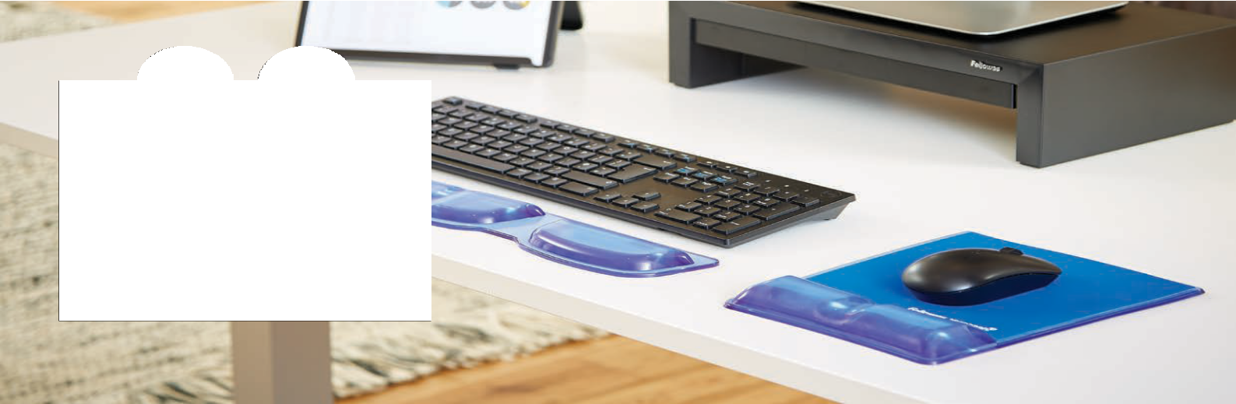













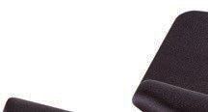
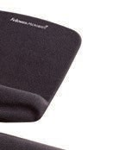





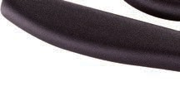











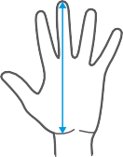







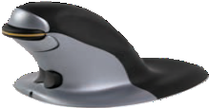
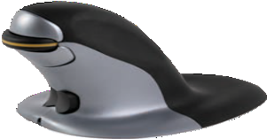


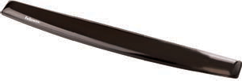
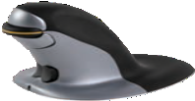



Apoya las muñecas. Alivia la presión.
Cuando adquieres una postura adecuada en tu escritorio eres mucho más productivo y saludable, especialmente cuando se trata de trabajar con el ratón y el teclado. Los accesorios ergonómicos y antibacterianos marcan la diferencia en tu jornada laboral.
20%
REEMBOLSO
Los productos con el logo Microban® o Biocote® tienen protección antibacteriana incorporada para una higiene activa, ayudando a mantener tu entorno de trabajo más limpio y saludable.
El Canal ergonómico Health-V ™ alivia la presión de la
muñeca para ayudar a prevenir el síndrome del túnel carpiano.
Plushtouch™
Reposamuñecas Foam Fusion con protección antibacterias
Ref. 9252003 Alfombrilla con Reposamuñecas - Negro Ref. 9287302 Alfombrilla con Reposamuñecas - Azul Ref. 9252103 Reposamuñecas para teclado - Negro Ref. 9287402 Reposamuñecas para teclado - Azul
Canal ergonómico Health™
Reposamuñecas de gel con protección antibacterias
Ref. 9182301 Alfombrilla con reposamuñecas de gel - Negro Ref. 9182201 Alfombrilla con reposamuñecas de gel - Azul Ref. 9183201 Reposamuñecas para teclado de gel - Negro Ref. 9183101 Reposamuñecas para teclado de gel - Azul
Medir la mano desde la muñeca hasta la parte superior del dedo corazón
Gel Crystals™
Reposamuñecas
Ref. 9112101 Alfombrilla con Reposamuñecas - Negro Ref. 9114120 Alfombrilla con Reposamuñecas - Azul Ref. 9144104 Alfombrilla con Reposamuñecas - Violeta Ref. 9112201 Reposamuñecas para teclado - Negro Ref. 9113709 Reposamuñecas para teclado - Azul
Ref. 9143703 Reposamuñecas para teclado - Violeta
Penguin™
Ratón Vertical Ambidiestro
Tamaño de la mano | Modelo | Con cable | Sin cable
< 16cm | Pequeño | 9894801 | 9894901
16 - 18cm | Mediano | 9894601 | 9894701
> 18cm | Grande | 9894401 | 9894501

Slide 3
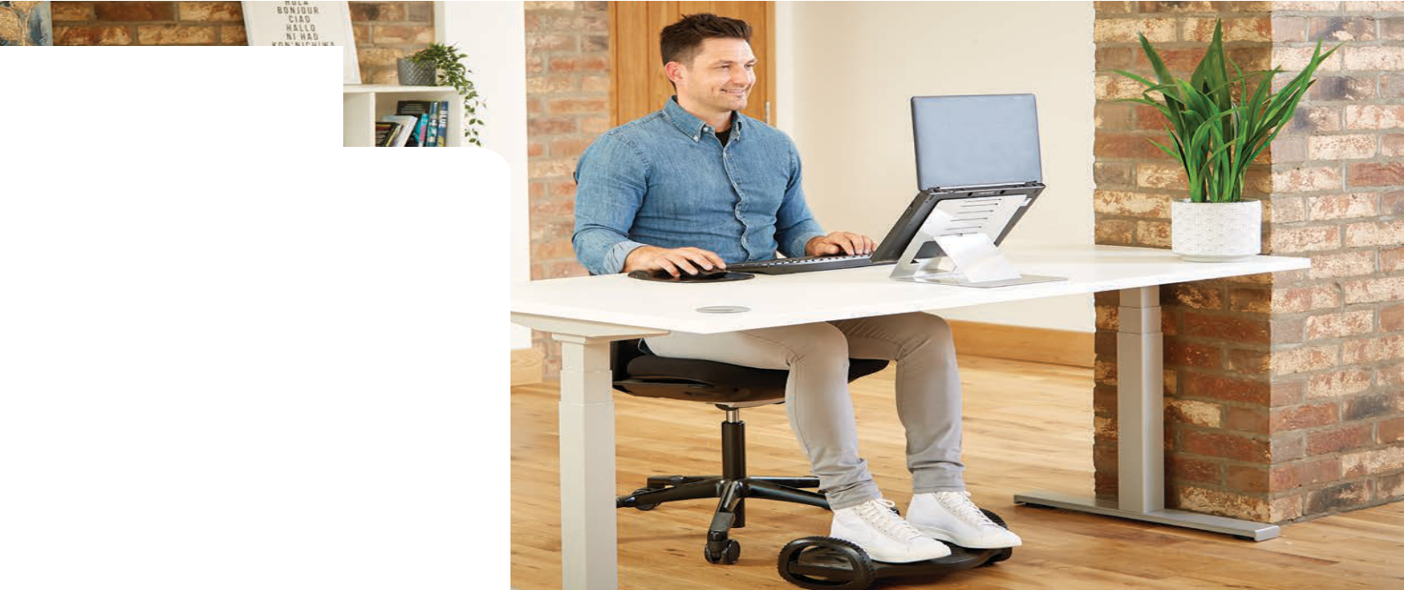
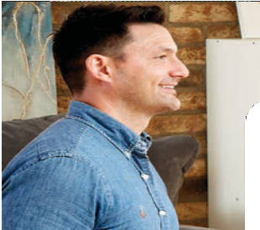




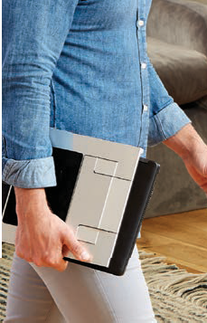











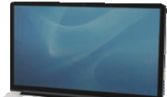


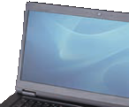

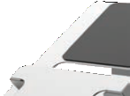
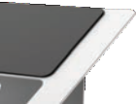
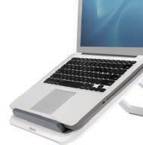
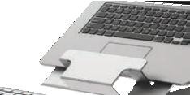


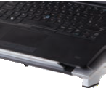




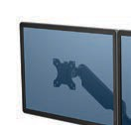
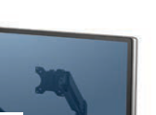









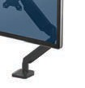

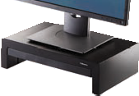



Mantén un ángulo de visión apropiado. Reduce molestias en el cuello
Consigue una visualización cómoda de tu pantalla y documentos para evitar la tensión del cuello. Elije un soporte de monitor de altura ajustable o un brazo de monitor que, además, permite ahorrar espacio en el posicionamiento de la pantalla.
Soporte para
portátil
HYLYFT™
So
H
POR
TÁTIL
20%
LIGERO
Se pliega totalmente y se suministra con una bolsa de almacenaje que se puede utilizar como alfombrilla para el ratón.
REEMBOLSO
Ideal para teletrabajo
Ideal para teletrabajo
Hylyft™
Soporte para portátil
Ref. 5010501
I-Spire Series™
Soporte elevador para portátil
Ref. 8210101
Oﬃce Suites™
Soporte para monitor
Ref. 8032001
Ideal para teletrabajo
Platinum Series
Brazos para monitor con 2 puertos USB
Ref. 8043301 - Individual Ref. 8042501 - Doble
Oﬃce Suites™
Soporte para monitor
Ref. 8031101
Designer Suites™
Soporte de monitor
Ref. 8038101
I-Spire Series™
Atril multiuso 5 en 1
Ref. 9311502 - Blanco Ref. 9472602 – Negro

